Slide 1

Комплексное применение синхротронных рентгеновских методов для исследования функциональных материалов: новые возможности ЦКП «СКИФ»
к.ф.-м.н. Сараев Андрей Александрович (asaraev@catalysis.ru)
Новосибирск, 2021

Slide 2

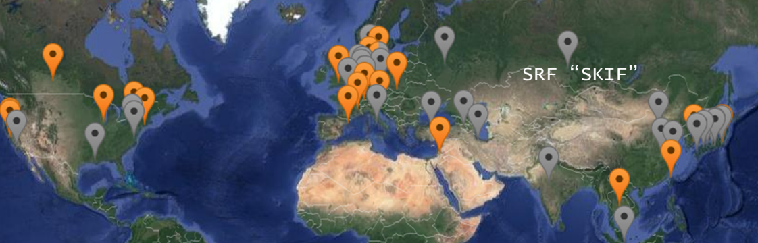
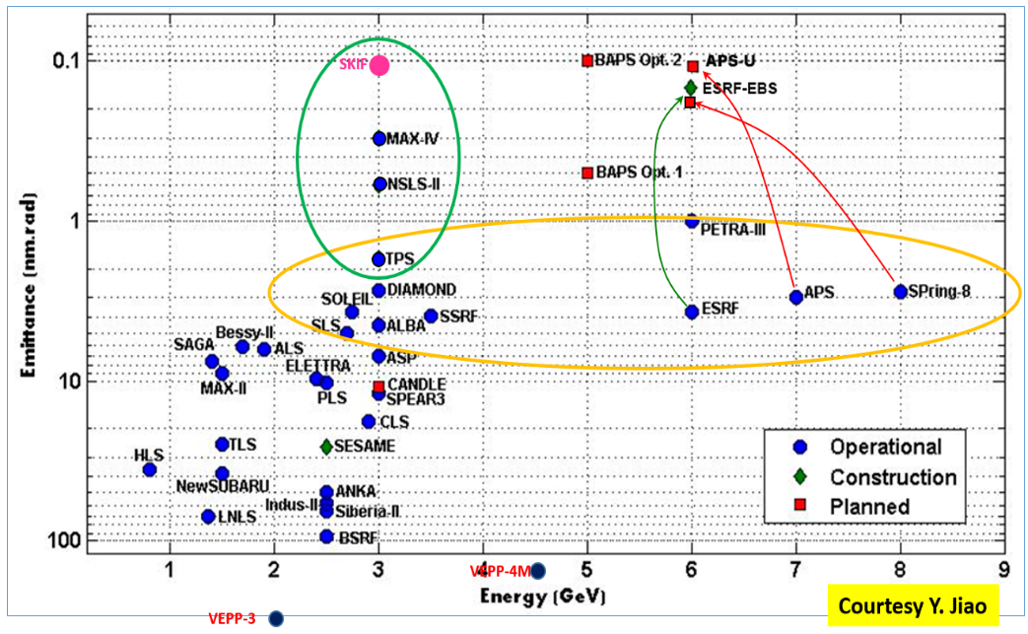
Общая информация
Параметр | Значение
Энергия | 3 ГэВ
Ток | 400 мА
Эмиттанс | ca. 75 пм∙рад
Тип инжекции | Постоянная
Длина орбиты | 476 м
Количество станций | 6 (первый этап) +24 (второй этап)
Количество вставных устройсв | 14

Slide 3

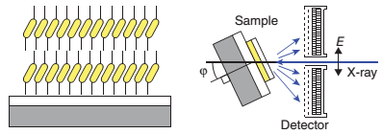
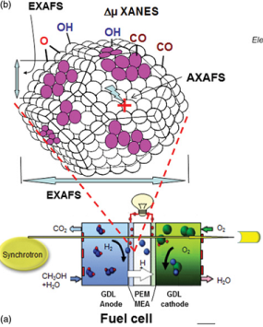
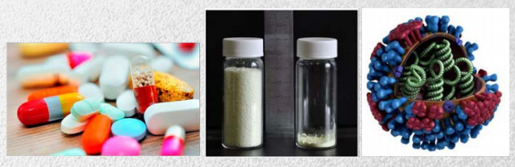
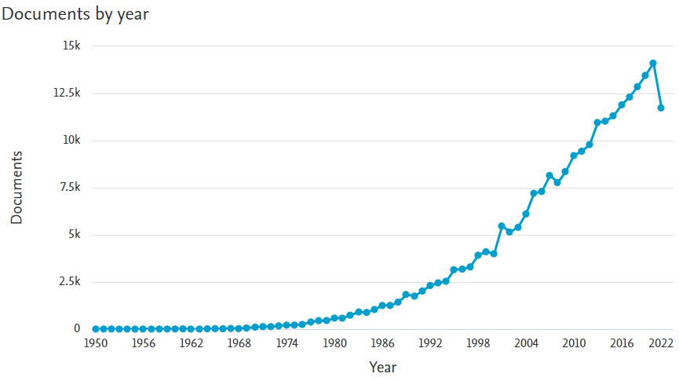
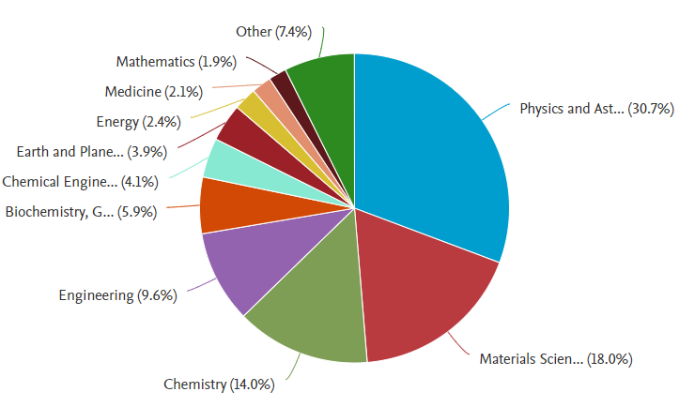
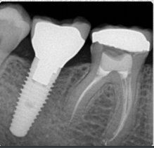
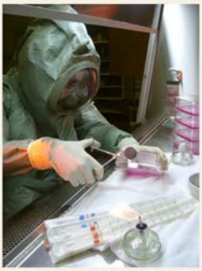
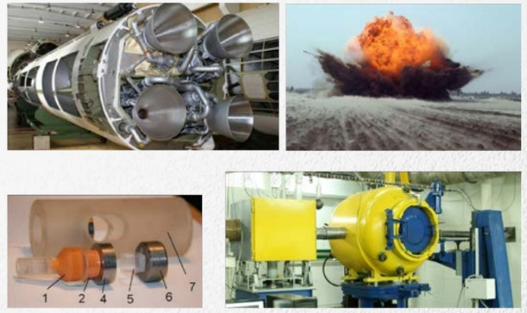
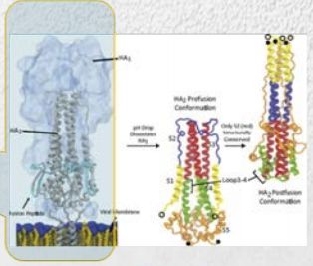
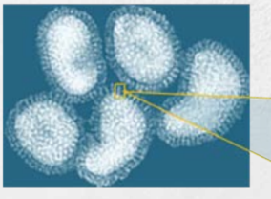
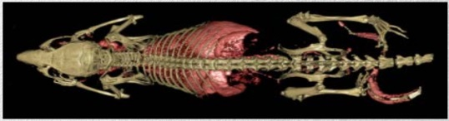
Научные задачи
Новые материалы и катализаторы
Медицина и фармацевтика
Вирусология
245k публикаций
Аэрокосмонавтика
Науки о жизни и Земле
3

Slide 4
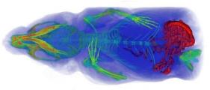
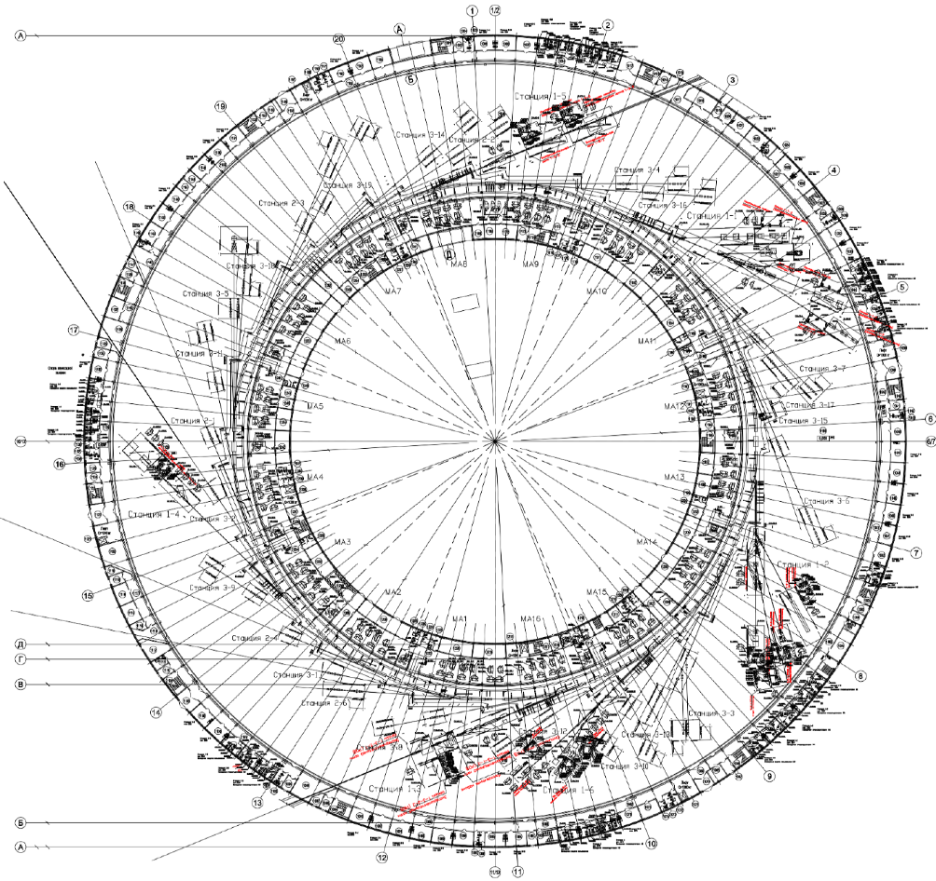
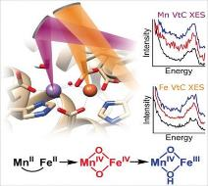
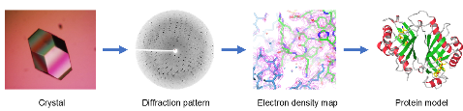
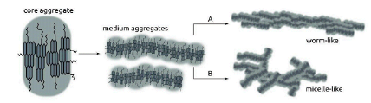
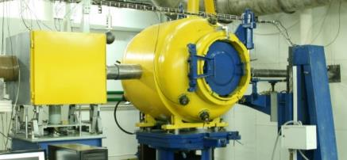
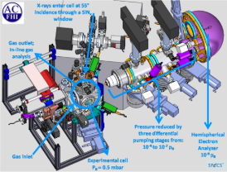
Станции первой очереди
Станция 1-4
«XAFS-спектроскопия
и магнитный дихроизм»
(2.5-35 кэВ)
Станция 1-5
«Диагностика
в высокоэнергетическом диапазоне» (25-200 кэВ)
Станция 1-1
«Микрофокус» (5-47 кэВ)
Станция 1-3
«Быстропротекающие
процессы» (15-100 кэВ)
Станция 1-2 «Структурная диагностика (5-40 кэВ)
Станция 1-6 «Электронная
структура (0.01-2 кэВ)
4

Slide 5
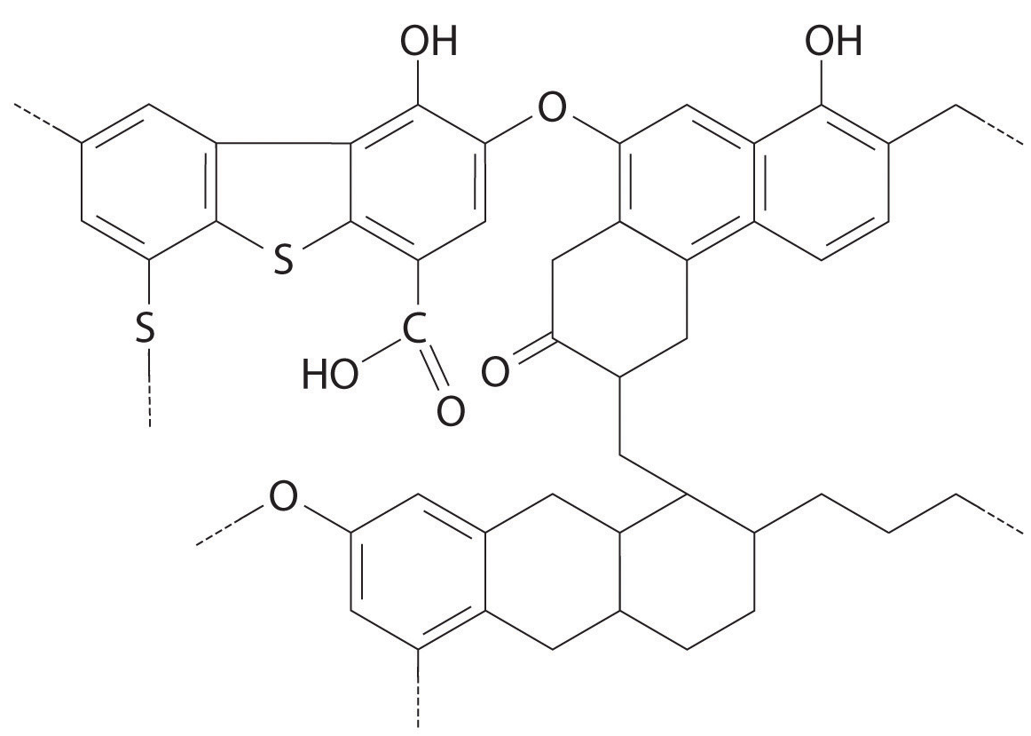
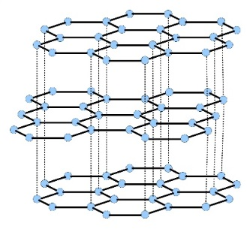
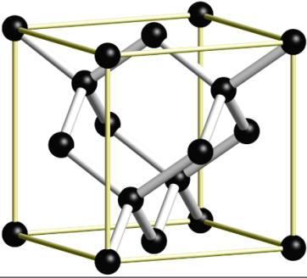
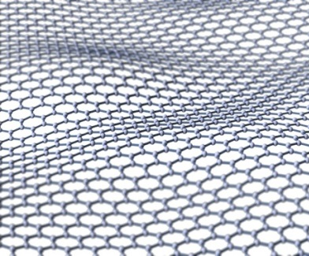
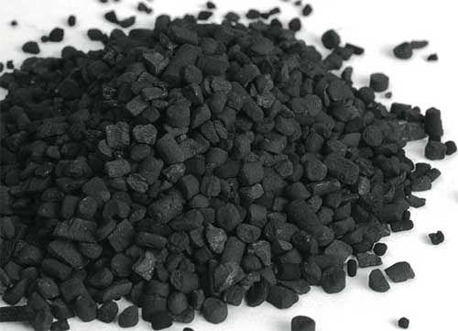

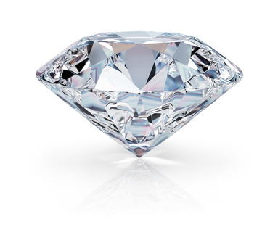

Функциональные материалы
Уголь
Графит
Алмаз
Графен
Структура вещества определяет его свойства (почти всегда!)

Slide 6
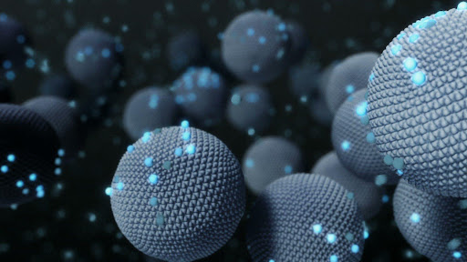
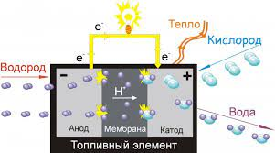
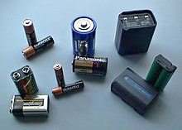
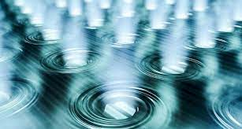

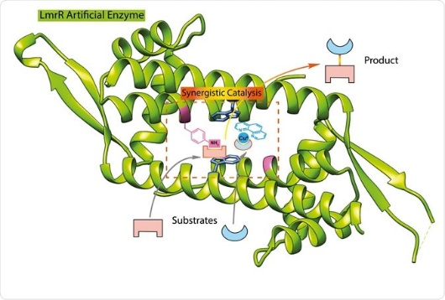
Функциональные материалы – что это такое?
Катализаторы
Топливные элементы
Батареи
Высокотемпературные сверхпроводники
«Умные» материалы
Искусственные белки

Slide 7
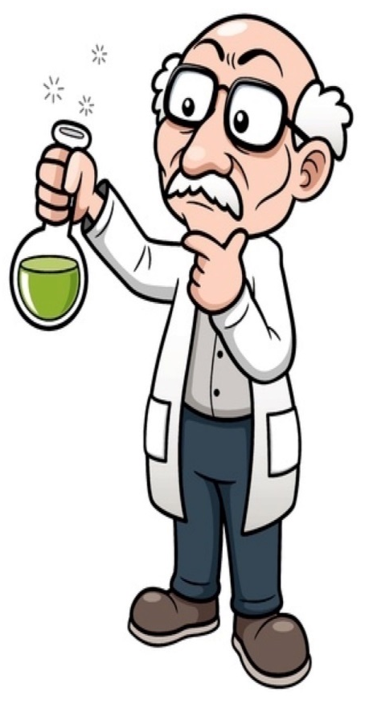
Функциональные материалы
Степень окисления?
Длина связей?
Углы между связями?
Координационные числа?
Локальная симметрия?
Поверхностные свойства?
Объемные свойства?
In situ
Элемент селективный метод
Operando
Любое агрегатное состояние
Реальные образцы

Slide 8
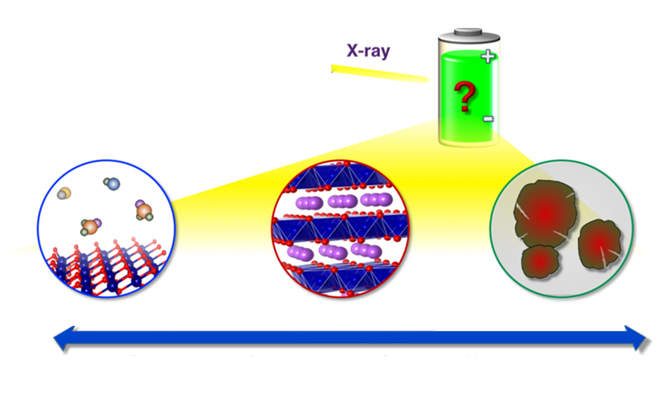
Функциональные материалы
Научнообоснованный подход к созданию новых материалов
СКИФ
Литий ионная батарея
Поверхность/интерфейс
Структура
Морфология/микроструктура
Комбинация рентгеновских методов в режиме in situ/operando

Slide 9
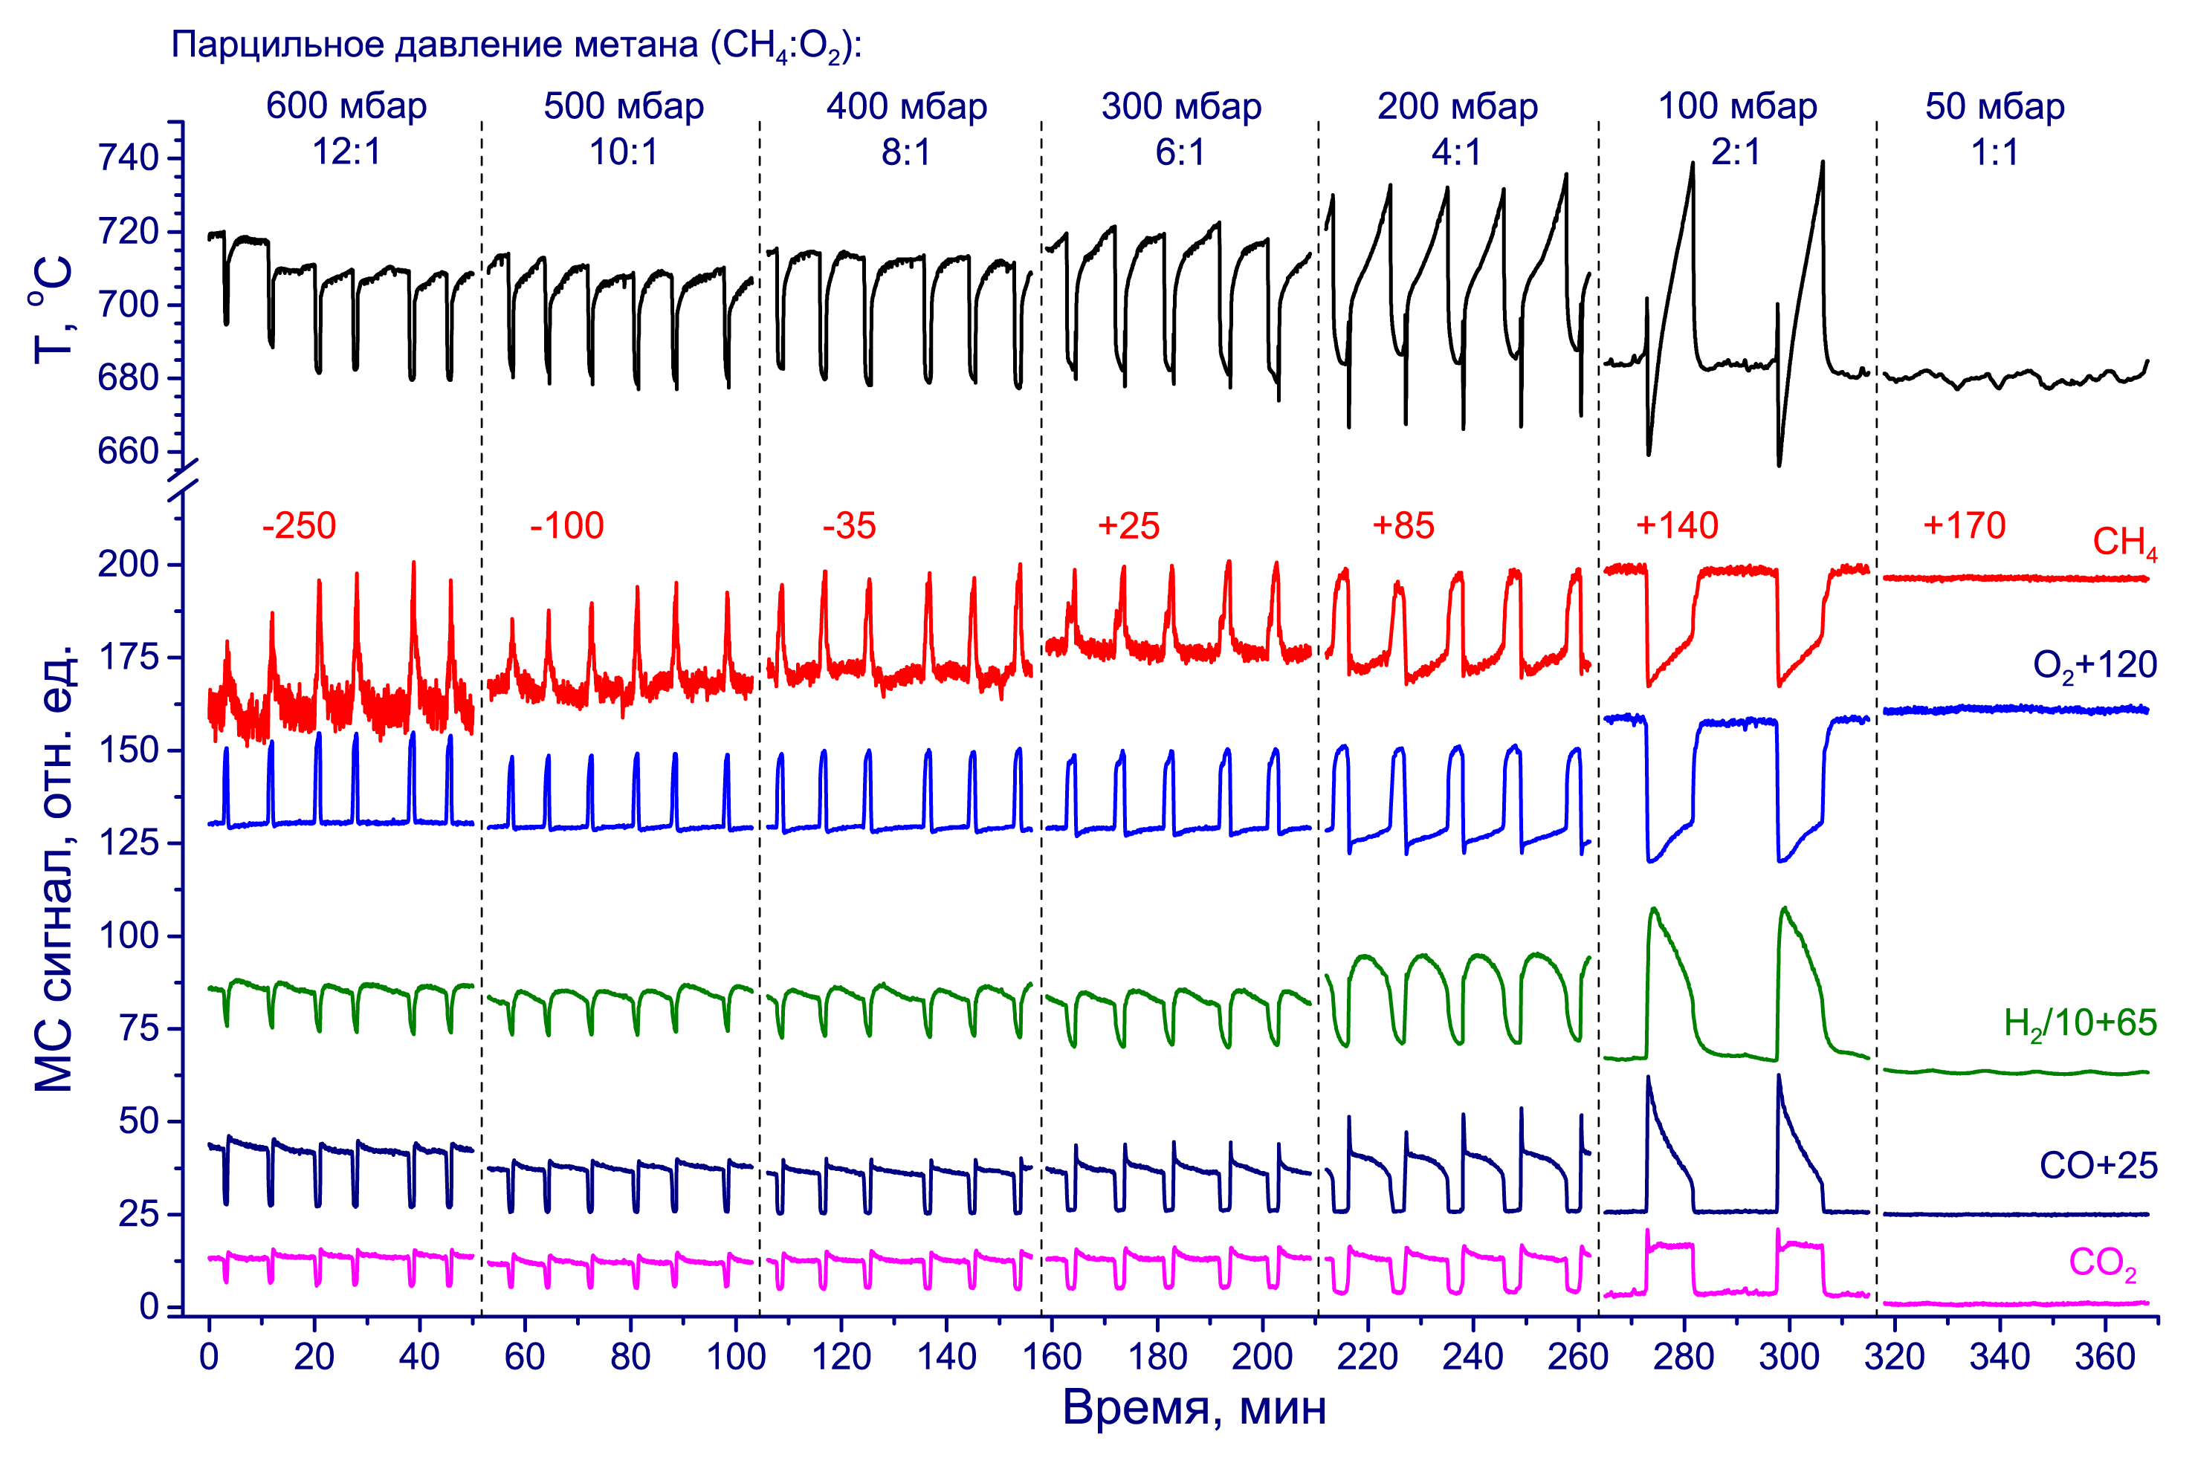
Осциллирующие реакции – окисление метана

Slide 10
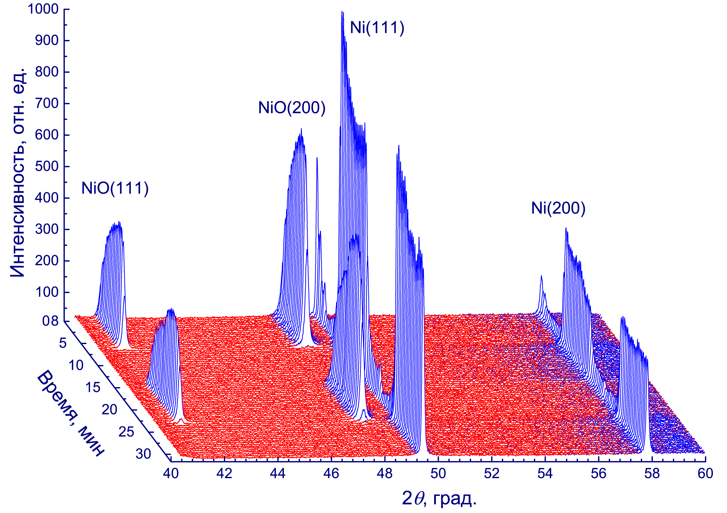
Осциллирующие реакции – окисление метана (in situ РФА)
NiO: 2θ = 41.4° (111), 2θ = 48.2° (200)
Ni: 2θ = 49.4° (111), 2θ = 57.7° (200)
λ = 1.73Å
Нет других фаз!

Slide 11
Глобальные вызовы
Синтез водорода из органики (глицерин, спирты)
Фотокаталитический синтез водорода из органики и путем разложения воды
Фотокаталитическое превращение CO₂ в ценные органические продукты (метан, синтез-газ, метанол)
Очистка «выхлопных» газов промышленных предприятий
Рекультивация мусорных полигонов
Новые топливные элементы
Новые типы электрических батарей

Slide 12













Спасибо за внимание

Slide 13

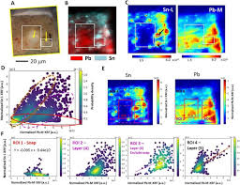
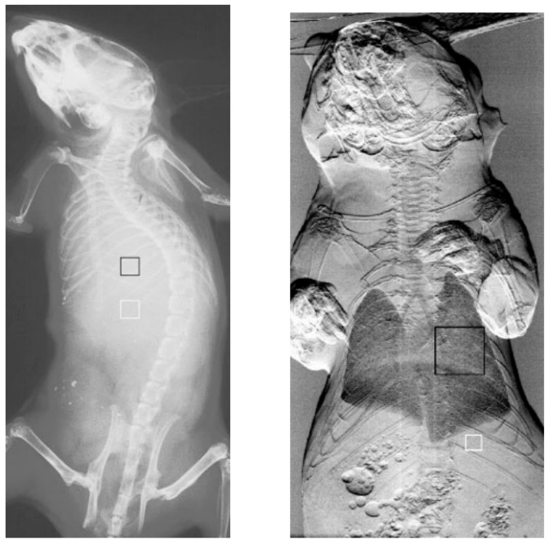
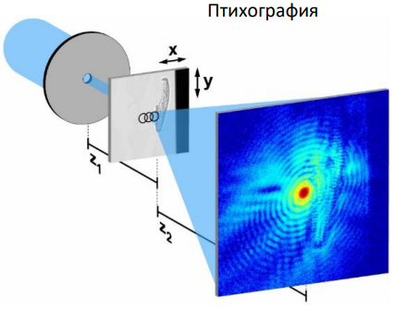
!Функциональные материалы
Белковая кристаллография
  Микрофлуоресцентный анализ
Фазоконтрастная томография

Slide 14
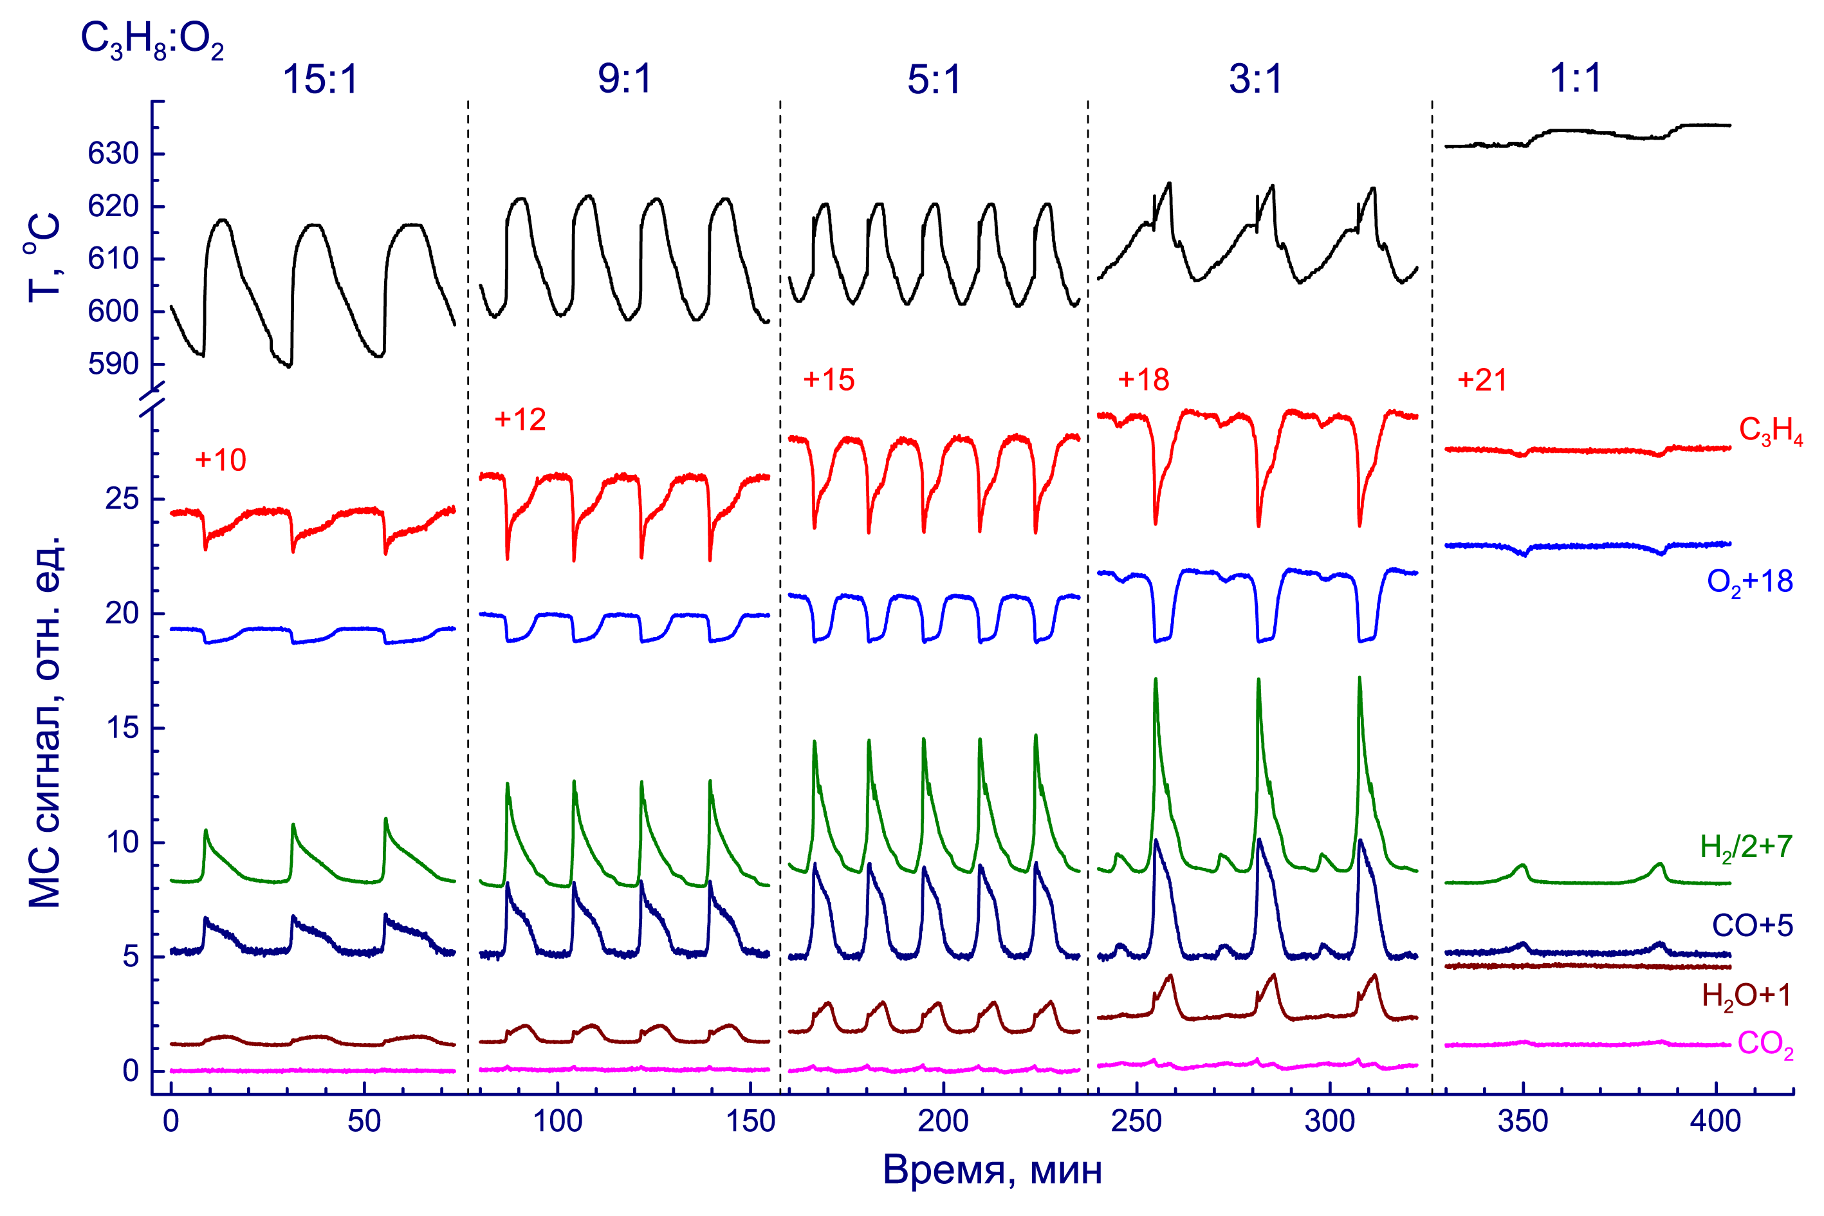
Осциллирующие реакции – окисление пропана
Конверсия
O₂ ~30-80%
C₃H₈ ~5-20%

Slide 15
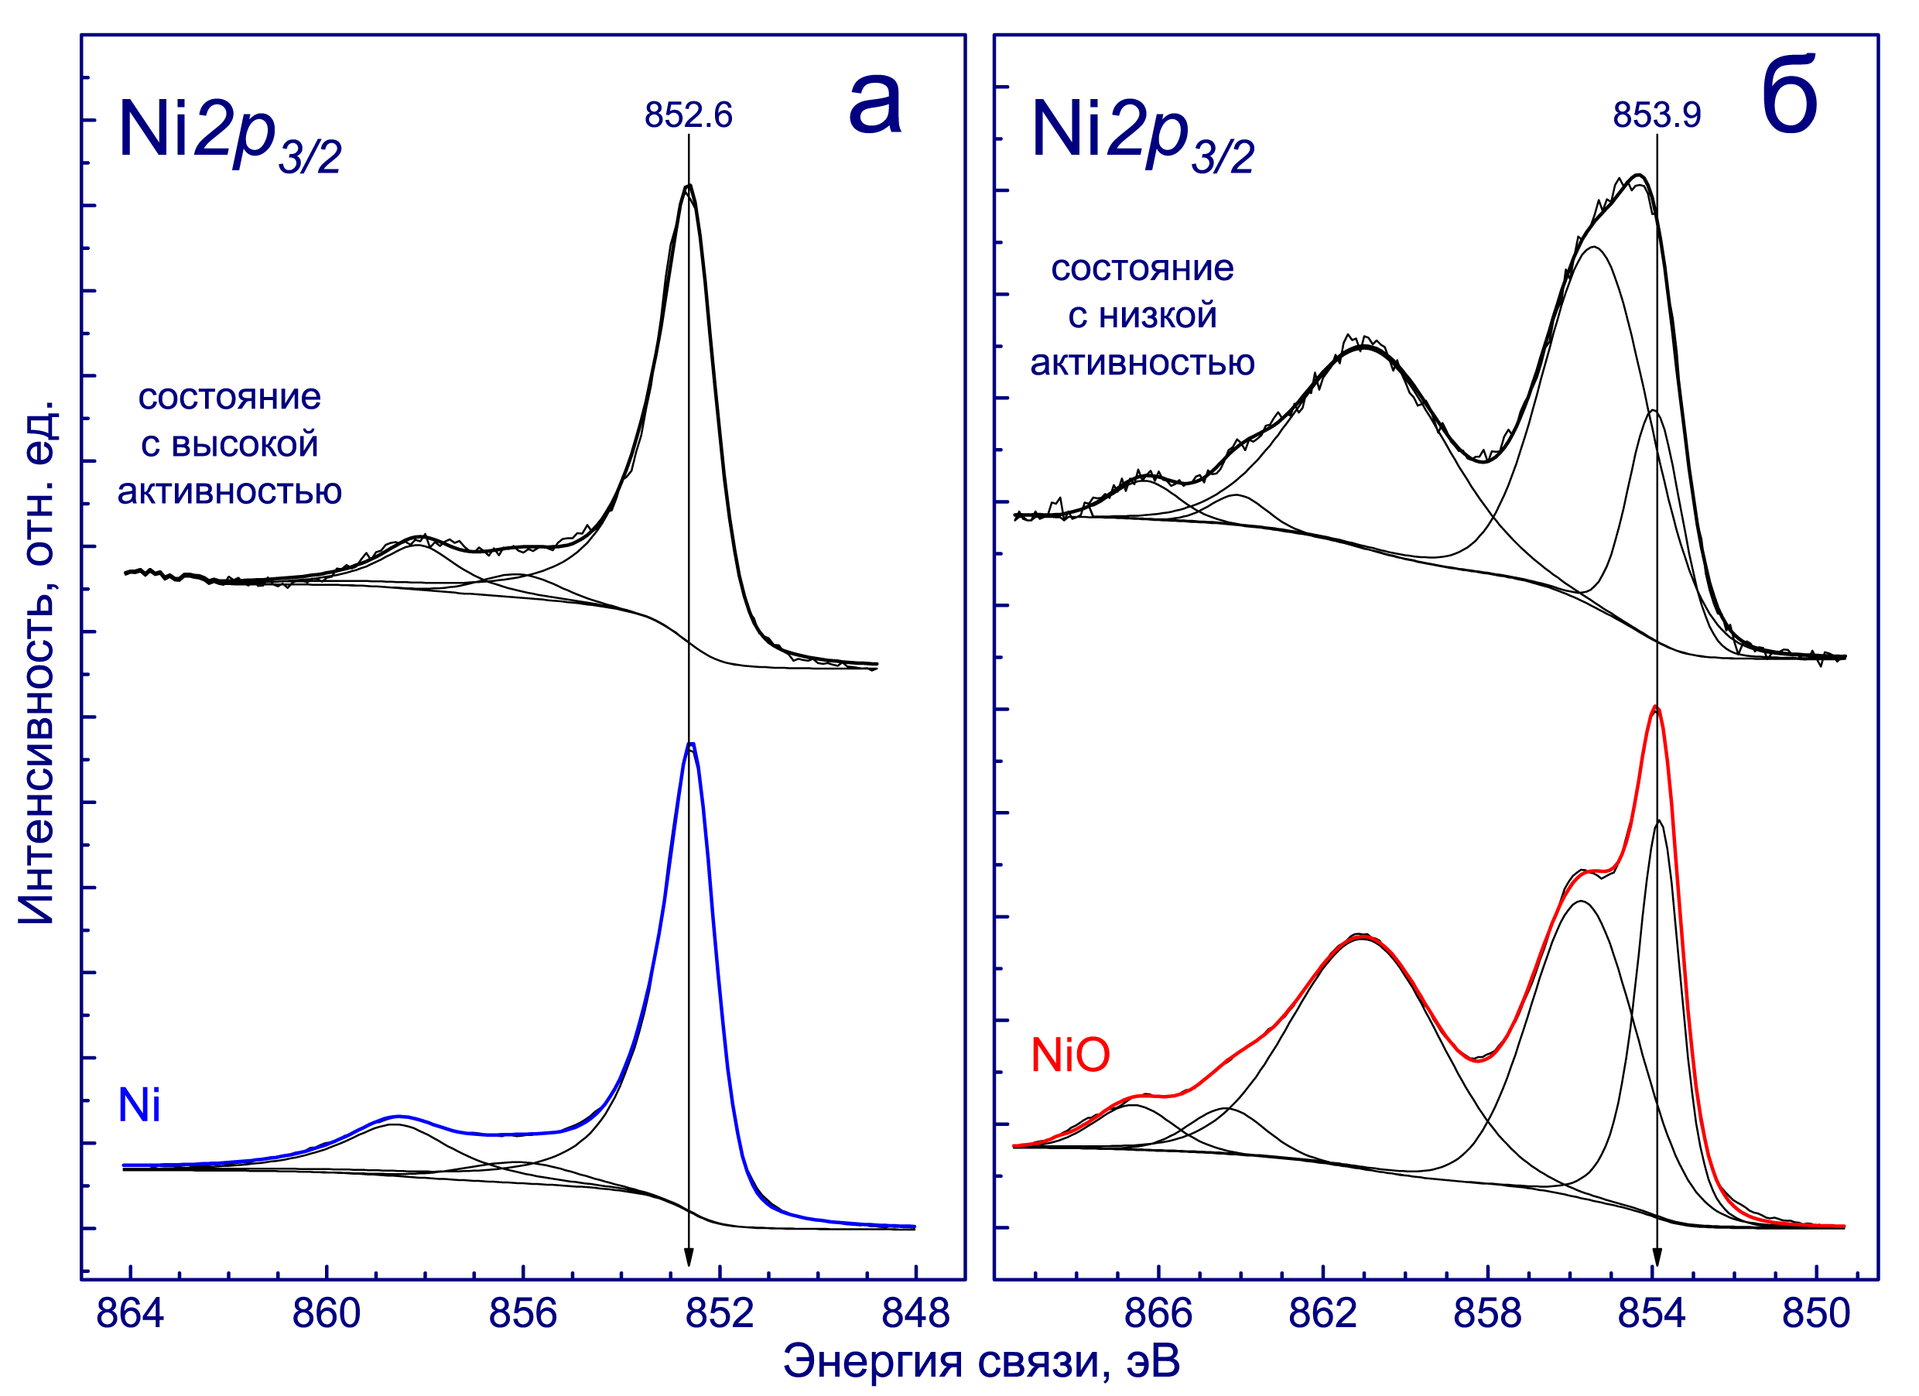
Осциллирующие реакции – окисление пропана (in situ РФЭС)
В период высокой активности никель находится в металлическом состоянии, переход в состояние низкой активности сопровождается образованием на поверхности катализатора слоя NiO толщиной не менее 3 нм

